Slide 1
Презентация по истории России на тему «Духовная жизнь серебряного века »
Мякина Андрея 9Б

Slide 2
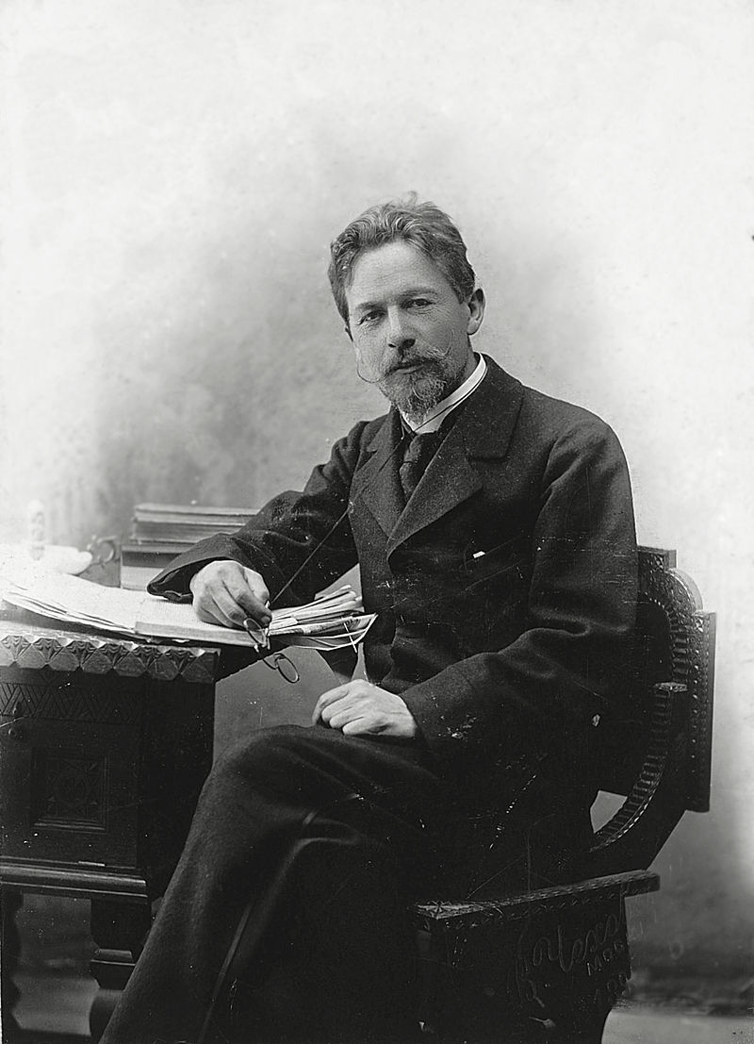
Антон Павлович Чехов
Классик мировой литературы. По профессии врач. Почётный академик Императорской Академии наук по разряду изящной словесности (1900—1902).

Slide 3
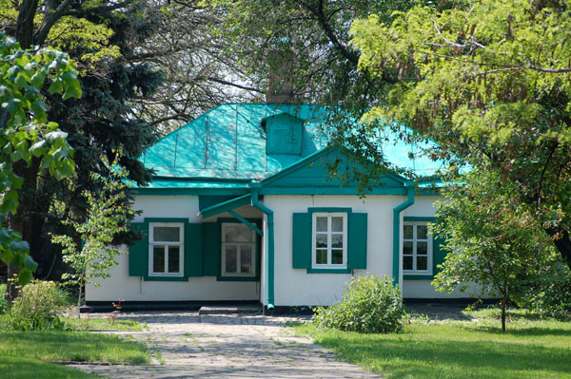
Детство и юность
Родился 17 января 1860 года в Таганроге в небольшом саманном домике на Полицейской улице в семье купца третьей гильдии. Обучение Чехова началось в греческой школе в Таганроге. Музыка и книги пробуждали в юном Чехове стремление к творчеству. Большую роль в этом сыграл таганрогский театр, в котором впервые Антон побывал в 13 лет; посмотрел оперетту Жака Оффенбаха «Прекрасная Елена»

Slide 4
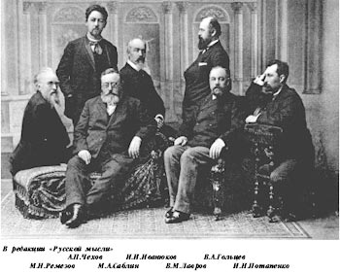
Становление
24 декабря 1879 года, будучи студентом первого курса, Чехов поместил в журнал «Стрекоза» рассказ «Письмо к учёному соседу» и юмореску «Что чаще всего встречается в романах, повестях и т. п.». Это был его дебют в печати. В 1882 году Чехов подготовил первый сборник рассказов «Шалость» В 1883 году стал одним из учредителей Русского гимнастического общества. 1885—1886 годы — период расцвета Чехова как «беллетриста-миниатюриста»

Slide 5
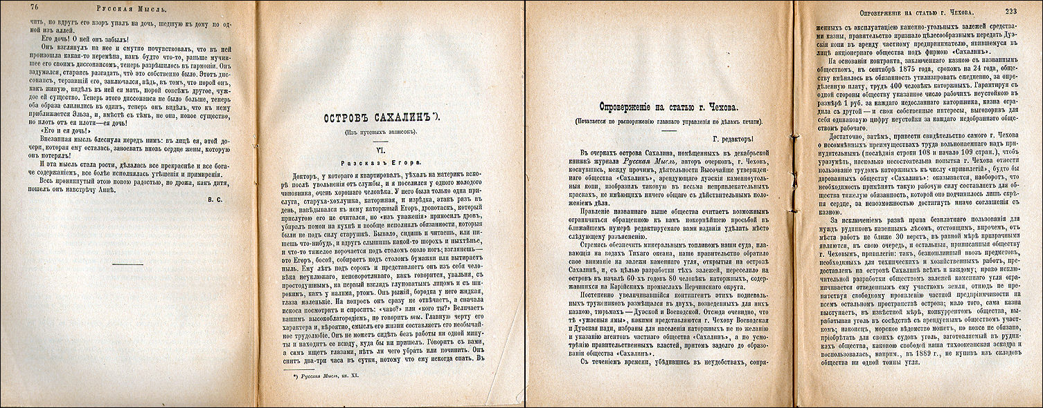
Сахалин
На Сахалин Чехов прибыл 11 июля. За несколько месяцев пребывания на нём он общался с людьми, узнавал истории их жизни, причины ссылки и набирал богатый материал для своих заметок. В следующие 5 лет Чехов писал книгу «Остров Сахалин». Что касается художественного творчества, путешествие на Сахалин, по собственному признанию Чехова, оказало огромное влияние на все его последующие произведения.

Slide 6
Творчество. Драматургия
Драматургические произведения Чехов начал писать в 70-е годы XIX века. В 1886 году писатель написал сцену-монолог «О вреде табака». В 1883—1887 годах Чехов в драматической форме писал сценки, юморески и пародии: «Дура, или Капитан в отставке»; «Нечистые трагики и прокажённые драматурги»; «Идеальный экзамен»

Slide 7
Особенности драматургии
В драматургии Чехова, вопреки всем традициям, события отводятся на периферию как кратковременная частность, а обычное, ровное, ежедневно повторяющееся, для всех привычное составляет главный массив всего содержания пьесы. Практически все пьесы Чехова построены на подробном описании быта, посредством которого до читателей доносятся особенности чувств, настроений, характеров и взаимоотношений героев. Подбор бытовых линий осуществляется по принципу их значимости в общем эмоциональном содержании жизни.

Slide 8
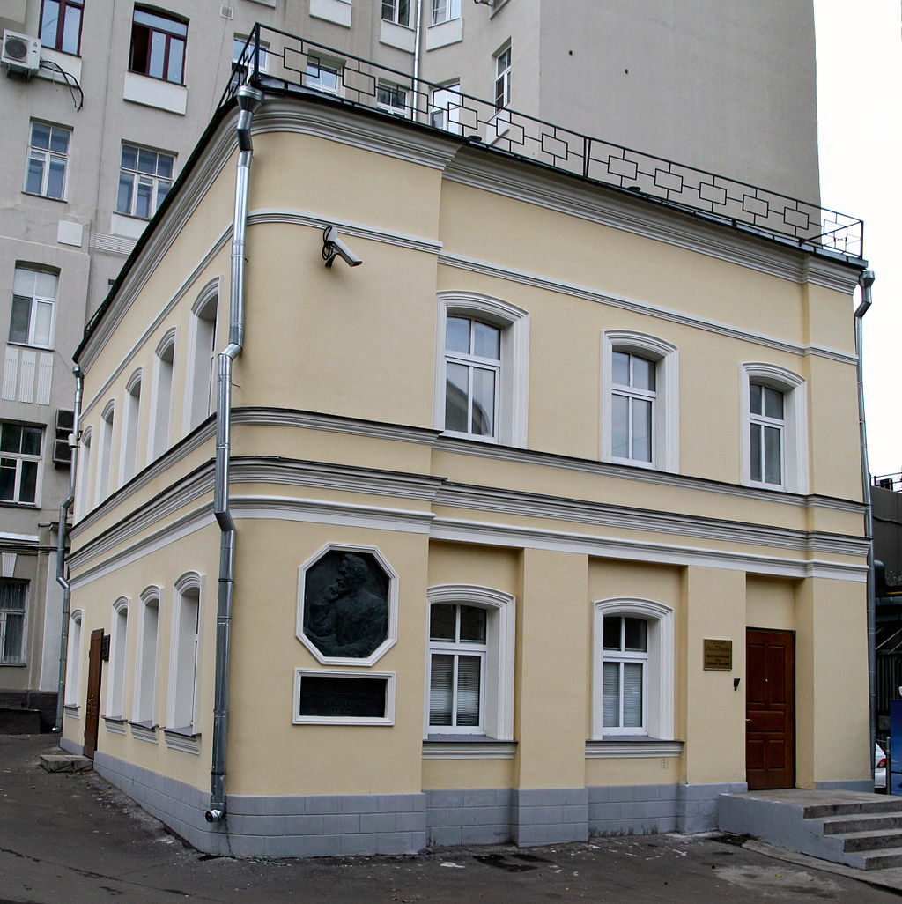
Поздние годы
С 1890 по 1895 год, по возвращении в Москву из поездки на Сахалин, Чехов поселился в небольшом двухэтажном флигеле на Малой Дмитровке. Здесь он работал над книгой «Остров Сахалин», рассказами «Попрыгунья», «Дуэль», «Палата № 6» конце 1898 года писатель купил в Ялте участок земли, где был разбит сад и построен дом по проекту архитектора Л. Н. Шаповалова. В 1900 году Чехов был избран в число почётных академиков по разряду изящной словесности.

